Slide 2
№1
№2
№3
№4
№5
№6
№7
№8
№9
№10
№11
№12

Slide 3
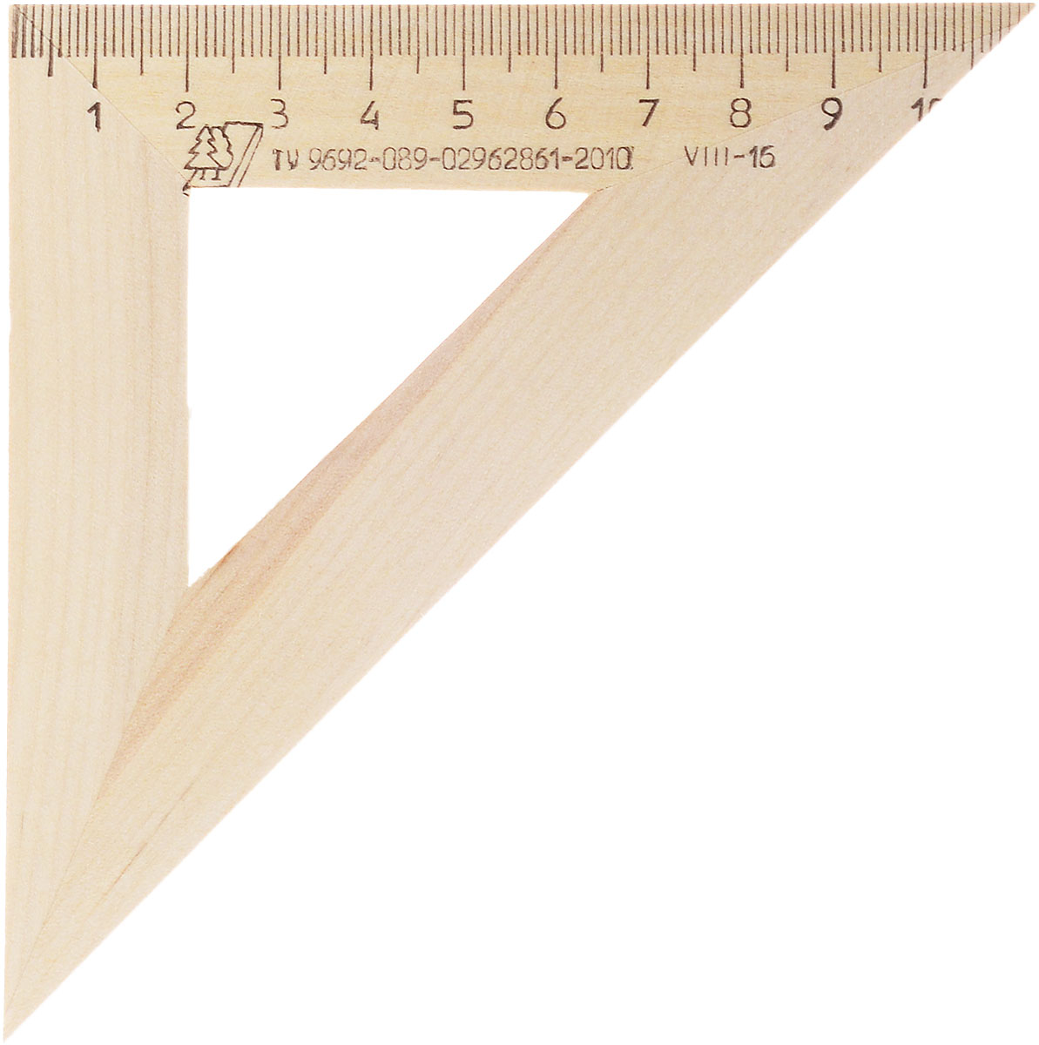
Какой угол изображён на рисунке?
№1
острый
прямой
тупой
ПРОBЕРКА

Slide 4
Какой угол изображён на рисунке?
№2
острый
прямой
тупой
ПРОBЕРКА

Slide 5
Сколько на рисунке развёрнутых углов?
№3
два
три
четыре
ни одного

Slide 6
Сколько на рисунке развёрнутых углов?
№4
один
два
три
ни одного

Slide 7
Как называется угол, градусная мера которого … ?
91º
89º
тупой
тупой
№5
прямой
прямой
острый
острый
развёрнутый
развёрнутый
Notes:
Составьте по тексту задачи уравнение

Slide 8
Какую часть развёрнутого угла составляет угол , содержащий…?
20º
60º
половину
№6
половину
четверть
треть
восьмую часть
четверть
девятую часть
пятую часть
Notes:
Составьте по тексту задачи уравнение

Slide 9
Какова градусная мера угла, составляющая, … % прямого угла?
50%
10%
60º
№7
20º
10º
45º
45º
18º
30º
9º
Notes:
Составьте по тексту задачи уравнение

Slide 10
B прямоугольном треугольнике градусная мера одного из углов равна …Сколько градусов содержит другой острый угол?
30º
45º
60º
№8
35º
10º
90º
45º
45º
30º
60º
Notes:
Составьте по тексту задачи уравнение

Slide 11
Дима измерил углы треугольника и получил такие результаты: ----
Bерно ли он произвёл измерения?
65º, 36º, 85º
№9
ДА
НЕТ
Могут ли углы треугольника быть равными: -------------- ?
120º, 32º, 28º
ДА
НЕТ

Slide 12
Если провести биссектрису развёрнутого угла, то градусная мера каждого из полученных углов будет равна
Если провести биссектрису прямого угла, то градусная мера каждого из полученных углов будет равна
60º
№10
30º
45º
90º
90º
45º
50º
40º
Notes:
Составьте по тексту задачи уравнение

Slide 13
Чему равна градусная мера угла РКС, если угол СКМ равен 28º, КМ - биссектриса?
Р
58º
№11
М
60º
56º
С
К
66º

Slide 14
Чему равна градусная мера угла AOF, если угол AOB равен 98º, OF - биссектриса?
А
96º
F
№12
196º
44º
О
B
49º

Slide 15
Фон слайдов
Тюбик
Угольник

